Slide 1

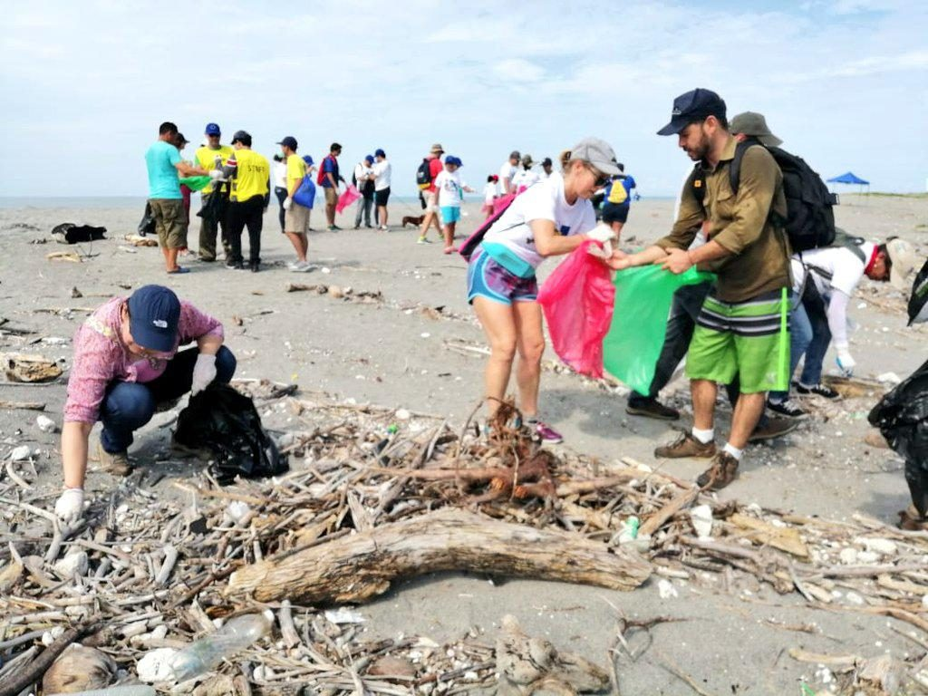
El 86% de la población se preocupa por el cuidado del medio ambiente.
Pero la mayoría no sabe cómo empezar a ayudar.

Slide 2


Producir menos basura
Consumo responsable

Slide 3
Notes:
La app que pone al alcance de las personas productos que no dañan al ambiente y generan la menor cantidad de residuos posibles a muy bajo costo y también tendrá una serie de videos sobre como cuidar el medio ambiente que tendrá incluido información e usos sobre mis productos.

Slide 4

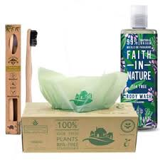
¡Compra lo que necesitas sin dañar al medio ambiente!
y ve videos sobre como cuidar el medio ambiente con mis productos
Notes:
Natural Online será una página web que también tendrá su propia app

Slide 5

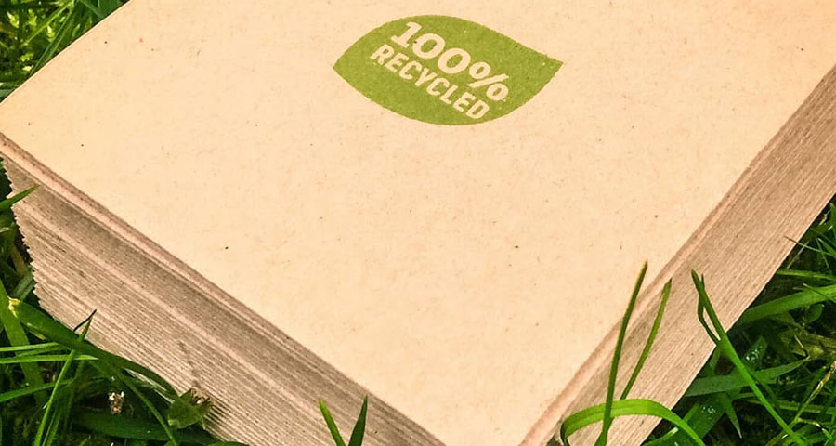


1.Descarga nuestra app gratis 2.Elige un producto
3.Elige pagar en efectivo o
con tarjeta 4.Recibe tu producto

Slide 6

Versión premium
No solo compras cosas también aprendes nuevas formas de cuidar al ambiente.

Slide 7

“Por cada compra o suscripción el 10% se donará para limpiar las playas.”

Slide 8


¡Se parte de esta comunidad para cuidar el medio ambiente con un solo click!

Slide 9

naturalonline@gmail.com

